Slide 1
Paklouby

Slide 2
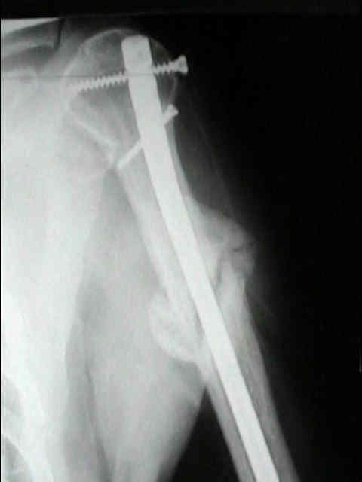
definice
Pakloub /Nonunion/
Zlomenina nezhojena, lomná linie
vyplněna vazivem a obklopena
vazivovým pouzdrem, které obsahuje
tekutinu – synovii.
Delayed union – opožděné hojení
Doba hojení je delší než očekávaná doba hojení určité zlomeniny
Nejsou známky tvorby pakloubu

Slide 3
Pakloub
Kdy stanovit dg. pakloubu
Časové období
meta-epifýza /spongióza - 3 měsíce od úrazu
diafýza - 6 měsíců od úrazu
Za poslední 3 měsíce není progrese hojení na RTG
Klinika
lokální otok, bolesti při zátěži, hyperémie
laboratoř v normě /FW, Leu, CRP/ - neinfikovaný pakloub

Slide 4
Pakloub
Paklouby dlouhých kostí horní končetiny
- > neinfikované paklouby
- < počet pakloubů všeobecně
/ zlepšení operačních postupů/
- paklouby skeletu horní končetiny < pakl.
dolní končetiny
- > počet pakloubů bérce

Slide 5
pakloub
Paklouby předloktí – radius a ulna
- cca 2,7% nonunion , cca 1,3% delayed union
- > nesprávná chirurgická technika, infekce
- > výskyt při hřebování v porovnání s dlahovou technikou
z důvodu menší stability.
Paklouby humeru
- cca 2,5 - 5% nonunion
- > nesprávná chirurgická technika, infekce

Slide 6
KlasifiKACE
O. Čech / Weber
A) Vitální - biologicky aktivní
Hypertrofický - pakloub sloní nohy
Lehce hypertrofický - pakloub koňské nohy
Oligotrofický - chybějící periostální svalek
B) Avitální - biologicky neaktivní
Dystrofický - motýlovitý fragment přihojen z jedné strany
Nekrotický - pakloub tříštivé zóny
Defektní – defekt následkem úrazu, stavy po extirpaci sekvestrů
Atrofický - konečné stádium

Slide 7
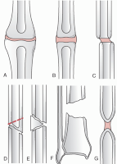

Slide 8
kLASIFIKACE
D. Paley
1. Typ A - defekt kosti < 1 cm
a) A1 - volný mobilní pakloub
b) A2 - pevný pakloub – A2-1 bez deformity
A2-2 s deformitou
2. Typ B - defekt kosti > 1 cm
a) B1 - bez zkrácení s defektem
b) B2 - se skrácením, bez defektu
c) B3 - se zkrácením a defektem

Slide 9
Klasifikace – infikované paklouby
Weilandova klasifikace – vychází z rozsahu infekce
Typ I : obnažena kost, infekce je omezena na měkké tkáně
Typ II: ohraničena kortikální i endostální infekce
Typ III: projevy jako u II. Typu, navíc ztráta kosti
Probíhající infekt vede k redukci cévního zásobení a dalšímu poškození krytu měkkých tkání, proto jsou infikované klouby často dystrofické a defektní.

Slide 10
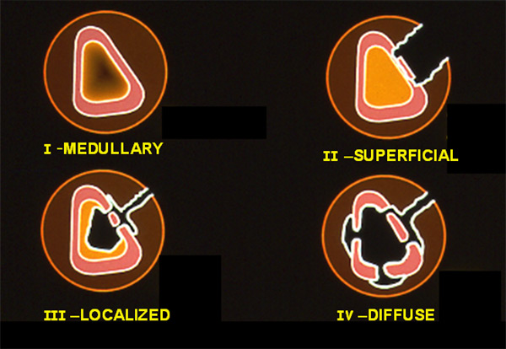
Klasifikace – infikované paklouby
Cierny
Typ 1- medulární osteomyelitída
Typ 2- povrchní osteomyelitída
Typ 3- lokalizovaná osteomyelitída
Typ 4- difuzní osteomyelitída

Slide 11
etiologie
Porucha cévního zásobení / poškožení měkkých
tkání
trauma, věk
Mechanická instabilita
dlaha bez komprese, dynamizace …
Infekce
Nespolupráce pacienta
nedodržování léčebného režimu, nikotin
Neuropatia + nervové poranění při úraze

Slide 12
etiologie
Porucha cévního zásobení / poškození měkkých tkání
- Souvislost mezi poraněním měkkých tkání RTG náleze
Typ A1, A2 a B nízkoenergetická poranění
Typ - A3 a C vysokoenergetická poranění

Slide 13
etiologie
Mechanická instabilita
Prevence tvorby pakloubu
Primární / sekundární hojení
Absolutní/ relativní stabilita
A) Kosti předloktí / radius a ulna/
- dlahová technika – volba implantátu / přímá LC-DCP dlaha, rekonstrukční dlaha??/
autokomprese, tahový šroub s neutralizační dlahou nebo přemosťující dlaha/ kominutivní zlomeniny, kdy délka dlahy 2,5 násobek tříštivé zóny/ .
nejdřív syntéza radia nebo ulny?

Slide 14
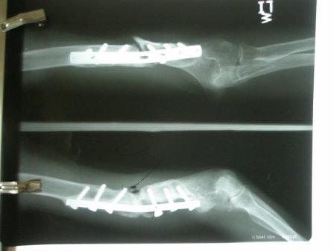
etiologie
Mechanická instabilita
B) Humerus
- dlahová technika vs hřebování
hřebování – Targon – možnost komprese
relativně tenké hřeby, s výhodou
2 distální jistící šrouby

Slide 15
DIAGNOSTIKA
Anamnéza
Klinické vyšetření - lokální otok, bolesti při zátěži, hyperémie
Zobrazovací metody – RTG, CT, MRI,
Scintigrafie
Laboratoř /infikované paklouby/

Slide 16
Terapie
Biologický a biomechanický aspekt
Vitální /hypertrofický/ pakloub
- dobrá vaskularizace
- neklid v zlomenině – nestabilní osteosyntéza
TH: stabilizace – hřeb /humerus/ dlaha / předloktí, humerus/
Hřebování
- předvrtání dřeňové dutiny /systém SynReam/ má osteoinduktivní efekt / vnitřní spongioplastika/ vs tepelná nekroza, poškození endostu
- širší hřeb
- komprese

Slide 17
Terapie
Avitální pakloub
- nedostatečná vaskularizace
TH: biologická podpora hojení
- dekortikace
- spongioplastika
- stabilizace
Kompresně distrakční metody na horní končetině méně využívané – diskomfort pacienta

Slide 18
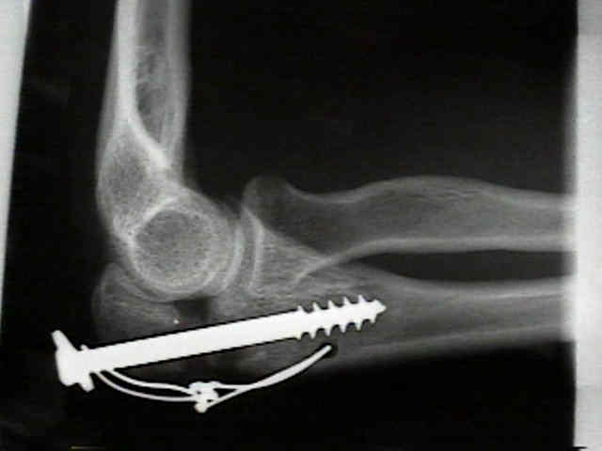
terapie
Infikovaný pakloub
1. eradikace infekce
2. krytí měkkých tkání
3. rekonstrukce skeletu
Aktivní přístup, kdy snaha o současné
řešení všech problémů.

Slide 19
Terapie
Konzervativní podpůrná terapie
- Farmakologické léčba – Ca, D3
- Fyzikální léčba
elektrostimulace – efekt u hypertrof.
pakloubů ↑ prolif.
kostních buněk
UZ pulzní stimulace - ↑inkorporaci Ca,
vazodilitace

